Slide 1

Spieleprogrammierung
Abschlusspräsentation
Gruppe 9
Michael Ulrich – 77607
Simon Ruttmann – 80751
Veronika Scheller – 79888

Slide 2

Idee
geplant
Allgemein:
Rundenbasiertes Strategiespiel
  Vorläufiger Name:
Systeme:
  Level-system
  Kampagne System
  Kampfsystem
  KI
Rise of the Warlord'z

Slide 3
Idee
umgesetzt
Allgemein:
Rundenbasiertes Strategiespiel
  Endgültiger Name:
Systeme:
  Level-system ❌
  Kampagne System ❌
  Kampfsystem ✅
  KI ✅
Des Kriegers Erinnerung
Notes:
Fokus auf Kampfsystem, da Herzstück des Spiels. Großes Spiel auf schlechtem Fundament macht keinen Spaß

Slide 4
Design:
geplant
Ansicht:
  3D-Modelliert
  Feste Vogelperspektive
Spielfeld:
  Hexagonal
Figuren:
  Verschiedene Rollen (min. 3 Verschiedene)
    Je Rolle verschiedene Stats
Spielumgebung:
  Schlachtfeld auf offener Wiese

Slide 5
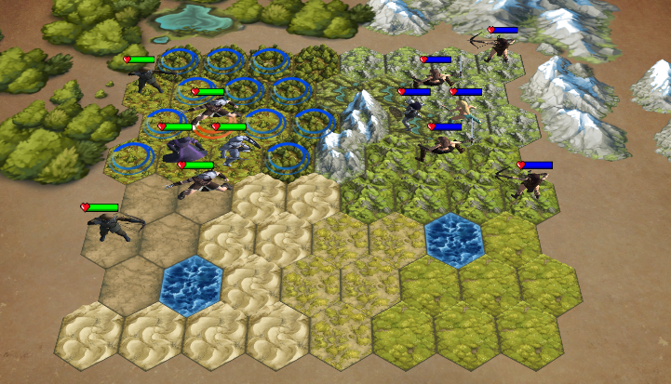
Design:
umgesetzt
Ansicht:
  3D-Modelliert ✅
  Feste Vogelperspektive ✅
Spielfeld:
  Hexagonal ✅
Figuren:
  Verschiedene Rollen (min. 3 Verschiedene)
    Je Rolle verschiedene Stats ✅
Spielumgebung:
  Schlachtfeld auf offener Wiese ✅

Slide 6

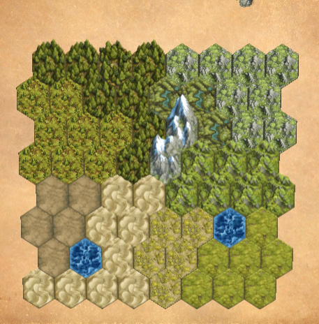
umgesetzt
Spielfeldstruktur

Slide 7
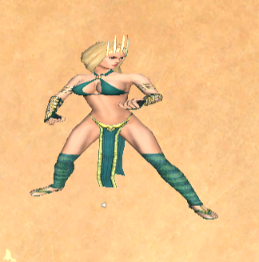
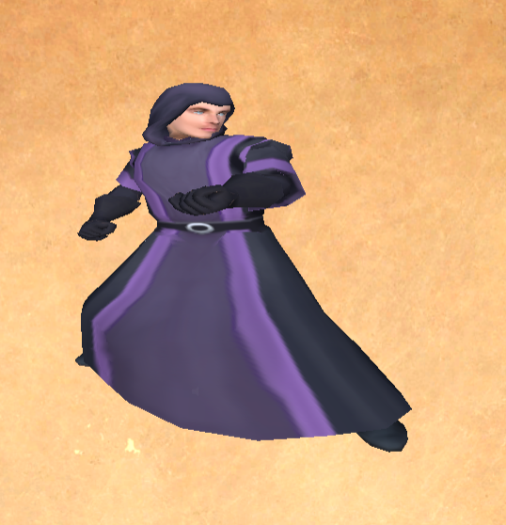
Figuren
Magier
Leben: Niedrig
Schaden: Hoch
Anzahl pro Team: 1
Angriffsreichweite: Mittel
Bewegungsreichweite: Niedrig

Slide 8
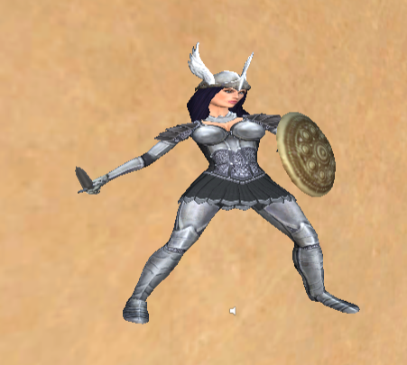
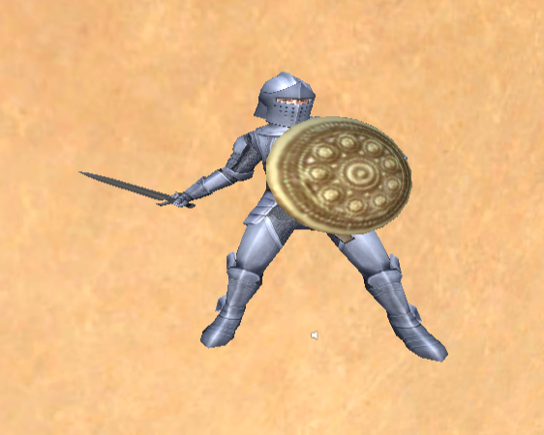
Figuren
Paladin
Leben: Sehr hoch
Schaden: Niedrig
Anzahl pro Team: 1
Angriffsreichweite: Niedrig
Bewegungsreichweite: Niedrig

Slide 9
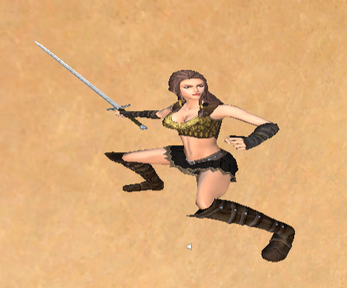
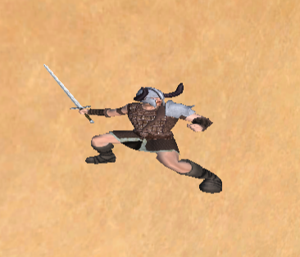
Figuren
Krieger
Leben: Hoch
Schaden: Hoch
Anzahl pro Team: 2
Angriffsreichweite: Niedrig
Bewegungsreichweite: Mittel

Slide 10
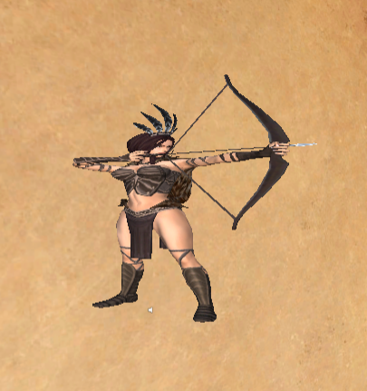
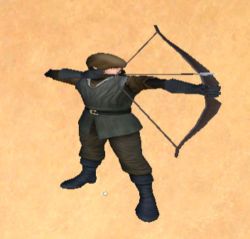
Figuren
Bogenschütze
Leben: Mittel
Schaden: Niedrig
Anzahl pro Team: 2
Angriffsreichweite: Mittel
Bewegungsreichweite: Hoch

Slide 11
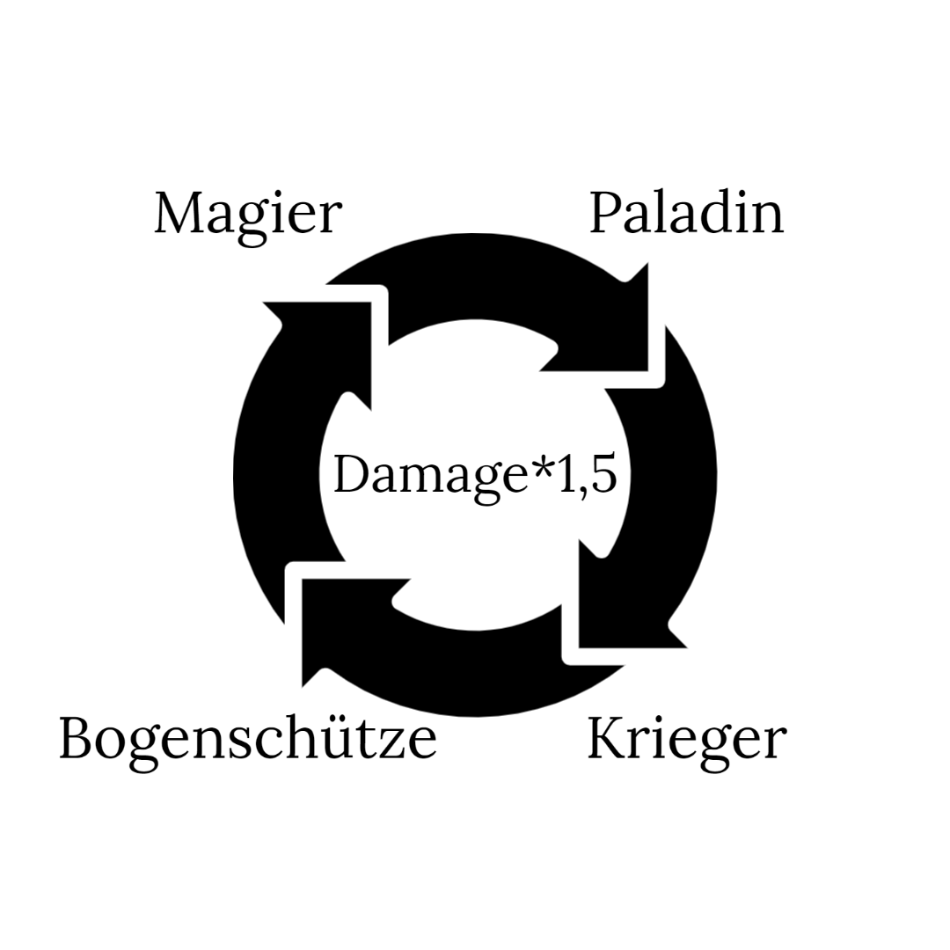
Vorteilskreis

Slide 12
Zeitplan
geplant
Planung
Implementierung
Abnahme
APRIL
MAI
JUNI
JULI
01.04 - 15.04___________
Assets finden
Architekturstruktur
Regeln festlegen
Rollen und Stats definieren
Level System definieren
29.04 - 13.05___________
Datenmodel der Figuren festlegen
Soundeffekte hinzufügen
imp. des Kampfsystems
imp. Levelsystem
27.05 - 10.06__________
Zusammenführung der Spielkomponenten
24.06 -08.07____
Doku schreiben
Build
15.04 - 29.04___________
Import und Nachbearbeitung der Assets
Erstellung einer Umgebung
Spielfeld-Raster erstellen
13.05 - 27.05__________
imp. Bewegung und Angriff
-> Animation und Logik
imp. KI
imp. Kampagne System
10.06 - 24.06__________
Bugfixing
Fertigstellung des Release's

Slide 13
Zeitplan
geplant
Planung
Implementierung
Abnahme
APRIL
MAI
JUNI
JULI
01.04 - 15.04___________
Assets finden
Architekturstruktur
Regeln festlegen
Rollen und Stats definieren
Level System definieren
29.04 - 13.05___________
Datenmodel der Figuren festlegen
Soundeffekte hinzufügen
imp. des Kampfsystems
imp. Levelsystem
27.05 - 10.06__________
Zusammenführung der Spielkomponenten
24.06 -08.07____
Doku schreiben
Build
15.04 - 29.04___________
Import und Nachbearbeitung der Assets
Erstellung einer Umgebung
Spielfeld-Raster erstellen
13.05 - 27.05__________
imp. Bewegung und Angriff
-> Animation und Logik
imp. KI
imp. Kampagne System
10.06 - 24.06__________
Bugfixing
Fertigstellung des Release's

Slide 14
Zeitplan
umgesetzt
Planung
Implementierung
Abnahme
APRIL
MAI
JUNI
JULI
01.04 - 15.04___________
Assets finden
Architekturstruktur
Regeln festlegen
Rollen und Stats definieren
Level System definieren
29.04 - 13.05___________
Datenmodel der Figuren festlegen
27.05 - 10.06__________
Soundeffekte hinzufügen
imp. des Kampfsystems
24.06 -08.07____
Doku schreiben
Build
15.04 - 29.04___________
Import und Nachbearbeitung der Assets
Spielfeld-Raster erstellen
Zusammenführung der Spielkomponenten
13.05 - 27.05__________
imp. Bewegung und Angriff
-> Animation und Logik
imp. KI
Erstellung einer Umgebung
10.06 - 24.06__________
Bugfixing
Fertigstellung des Release's
Verworfen
imp. Levelsystem
imp. Kampagne System

Slide 15
Eingesetzte Software
Unity als Gameengine
C# als Programmiersprache
Unity Assets für Umgebung und Objekte
Enterprise Architect für Dokumentation (neu)

Slide 16
Video
Video einfügen

Slide 17
Vielen Dank
für Eure Aufmerksamkeit

